Slide 1

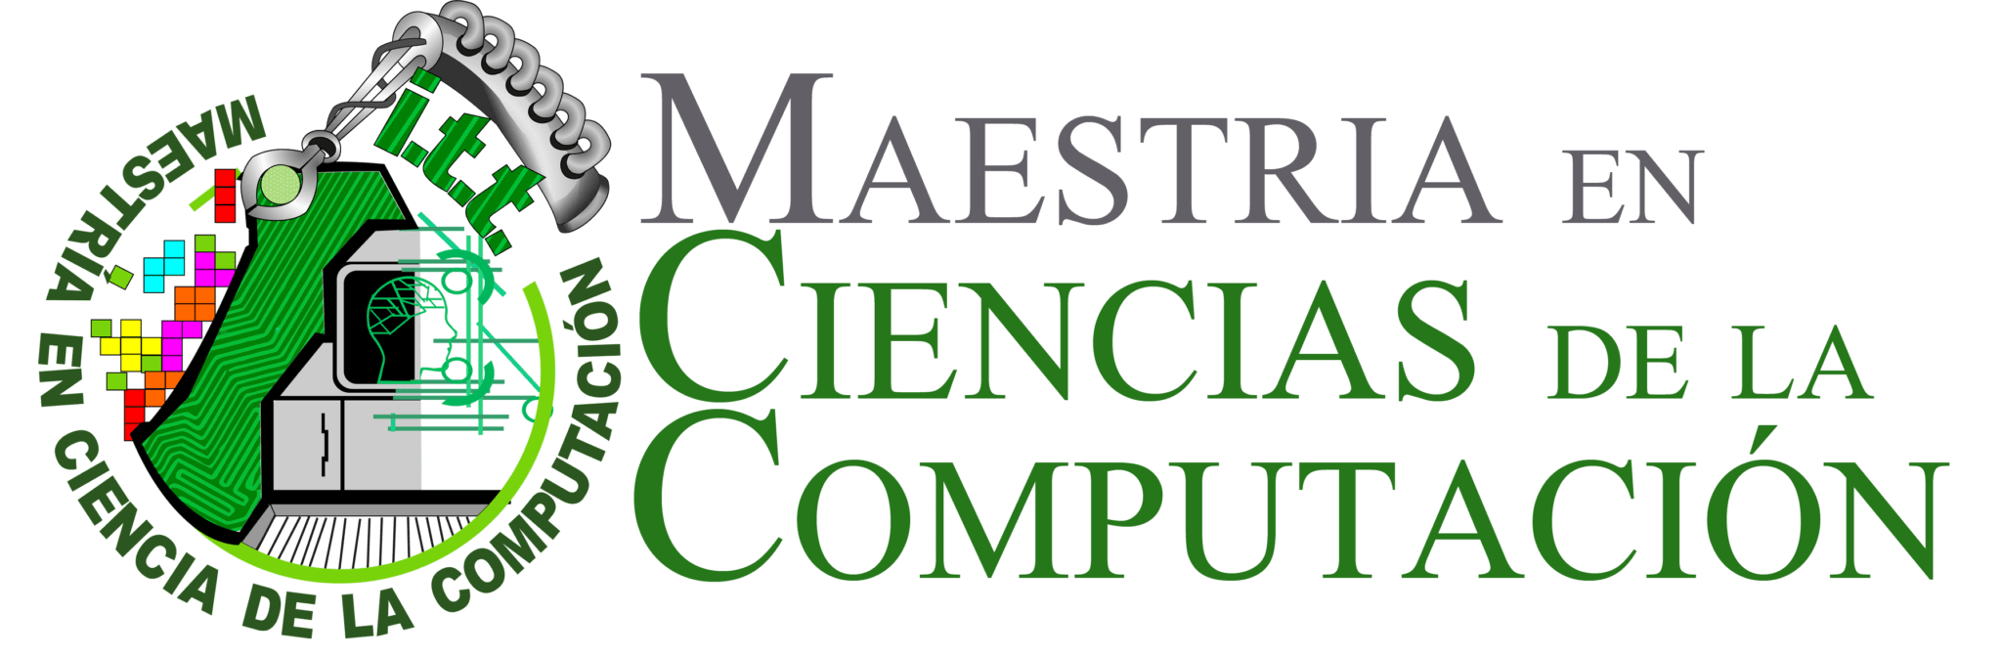
Clustering de Palmer Penguins
Comparación de K-Means, DBSCAN y Agglomerative Clustering
MINERIA DE DATOS – SAMUEL HIRAM CASTRO MARTINEZ
Dr. Mario Garcia Estrada
Proyecto de Minería de Datos — 26 de mayo de 2026
Práctica de Ciencia 2.0 · datos abiertos · código reproducible

Slide 2
1. Problema y objetivo
Problema
¿Se pueden descubrir automáticamente los grupos naturales de pingüinos (especies) a partir únicamente de sus características físicas, sin usar la etiqueta de especie durante el entrenamiento?
Objetivo
• Comparar 3 algoritmos de clustering no supervisado: K-Means, DBSCAN y Agglomerative.
• Evaluar con métricas interna (Silhouette) y externa (Adjusted Rand Index vs. especie).
• Demostrar un flujo completo de minería de datos siguiendo Ciencia 2.0.
Tipo de aprendizaje computado para este problema
• Aprendizaje no supervisado: no. Solo se tienen datos y la maquina debe descubrir patrones por cuenta propia.
Reproducibilidad: RANDOM_STATE = 42 · semillas fijadas · requirements.txt incluido

Slide 3
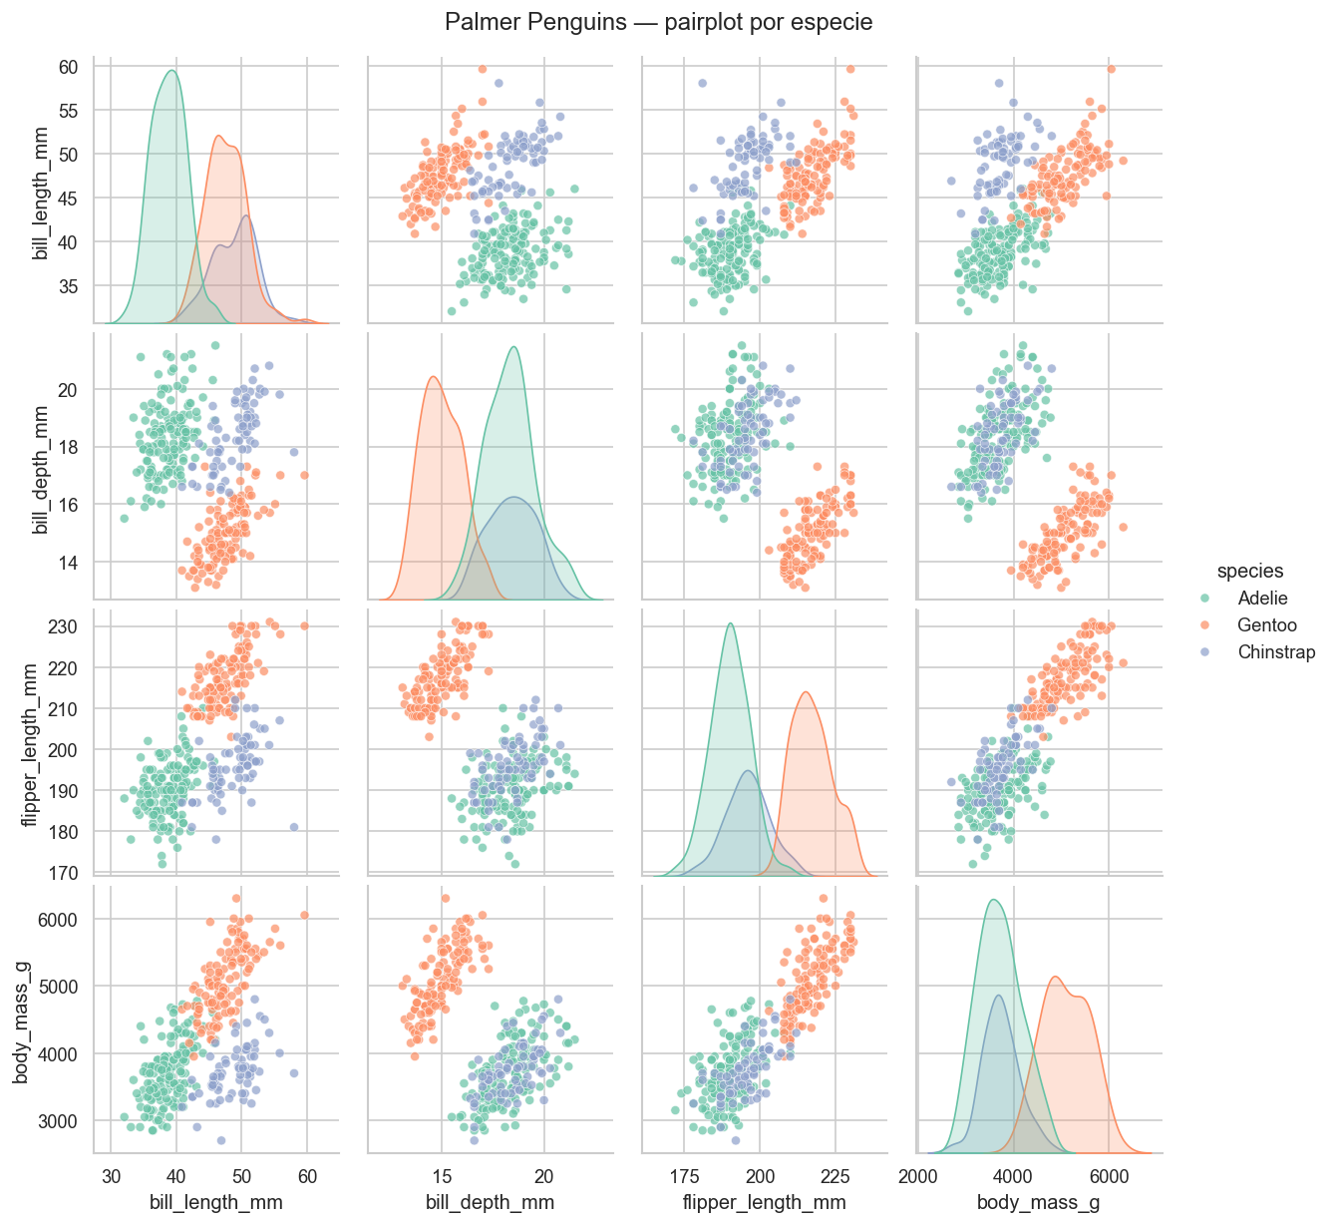
2. Dataset y variables
Palmer Penguins (Gorman et al., 2014)
• 344 observaciones · 3 especies
• Adelie (152) · Gentoo (124) · Chinstrap (68)
• 3 islas: Biscoe, Dream, Torgersen
• Licencia CC-0 — dominio público
• Fuente: github.com/allisonhorst/palmerpenguins
Variables numéricas usadas
• bill_length_mm (largo del pico)
• bill_depth_mm (profundidad del pico)
• flipper_length_mm (alrgo de la aleta)
• body_mass_g (peso corporal)

Slide 4
3. Métodos utilizados
Preprocesamiento: dropna() + StandardScaler (4 variables numéricas)
K-Means
DBSCAN
Agglomerative
n_clusters = 3 n_init = 10
eps = 0.6 min_samples = 5
n_clusters = 3 linkage = ward
Minimiza la suma de distancias al centroide. Rápido y simple, asume clusters convexos.
Basado en densidad. Detecta ruido (etiqueta −1). No requiere fijar k.
Jerárquico aglomerativo. Une iterativamente clusters minimizando la varianza.

Slide 5
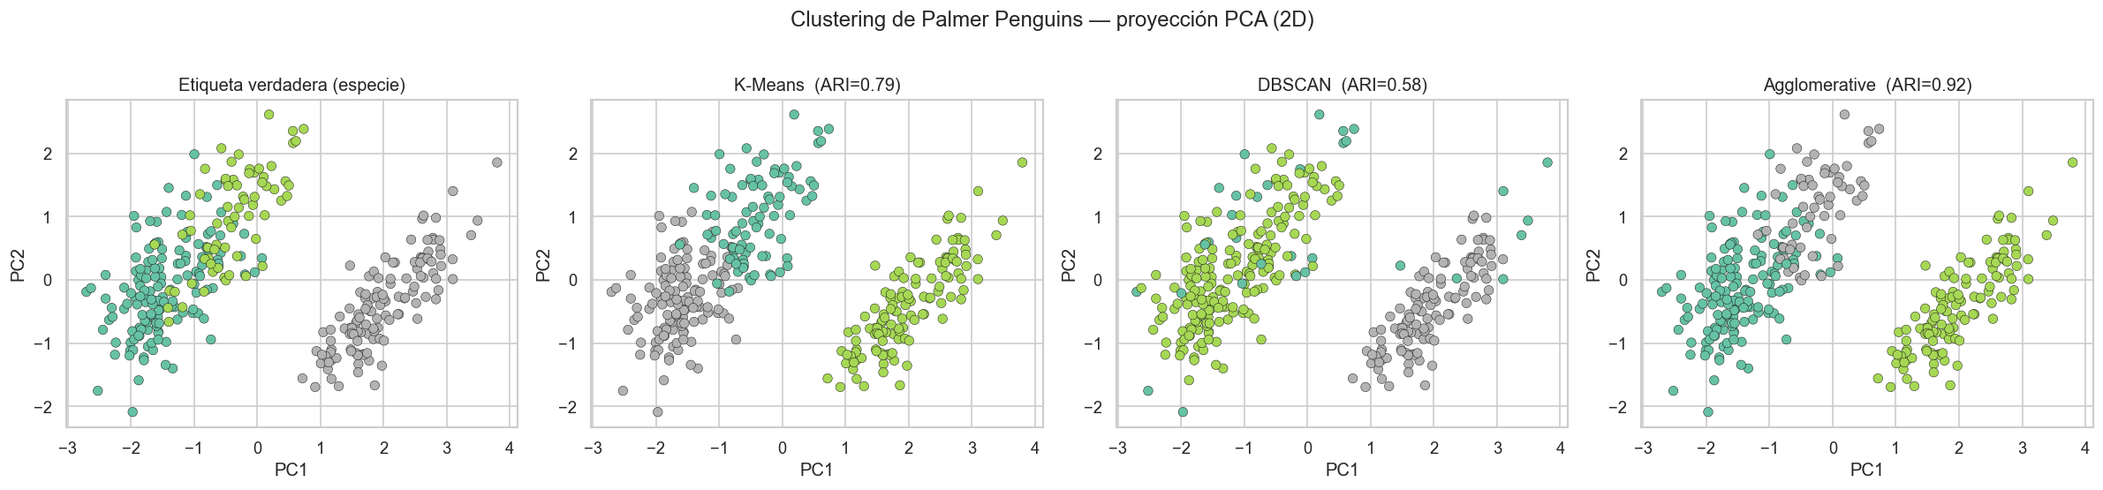
4. Resultados
Métricas y proyección PCA — Agglomerative obtiene el mejor ARI
Algoritmo | Silhouette | ARI | Ruido
K-Means | 0.447 | 0.793 | 0
DBSCAN | 0.557 | 0.584 | 33
Agglomerative | 0.454 | 0.916 | 0
Observaciones
• Agglomerative recupera mejor las 3 especies (ARI = 0.92).
• Tras mapear cluster → especie por mayoría: exactitud 96.8 % (331/342).
• Mapeo: Cluster 0 → Adelie, Cluster 1 → Gentoo, Cluster 2 → Chinstrap.
• DBSCAN tiene mejor compacidad interna pero fusiona Adelie/Chinstrap.
• K-Means es muy competitivo y mucho más rápido.

Slide 6
5. Conclusiones
¿Qué funcionó mejor?
• Agglomerative (ward) y K-Means recuperan la estructura biológica de las 3 especies.
• DBSCAN no es óptimo: el dataset no tiene densidades muy distintas.
Limitaciones
• Solo 4 variables numéricas y dataset pequeño (342 filas tras limpieza).
• DBSCAN es muy sensible al parámetro eps.
Trabajo futuro
• Incluir variables categóricas (sex, island) con encoding.
• Probar Gaussian Mixture Models y reducción de dimensionalidad con UMAP/t-SNE.
• Validar estabilidad de clusters con bootstrap.

